Slide 1
Муниципальное бюджетное образовательное учреждение дополнительного образования «Центр детского творчества»
«Оптимизация процесса размещения информации на сайте, в мессенджерах и социальных сетях МБОУ ДО «ЦДТ»
Яя, 2022

Slide 2
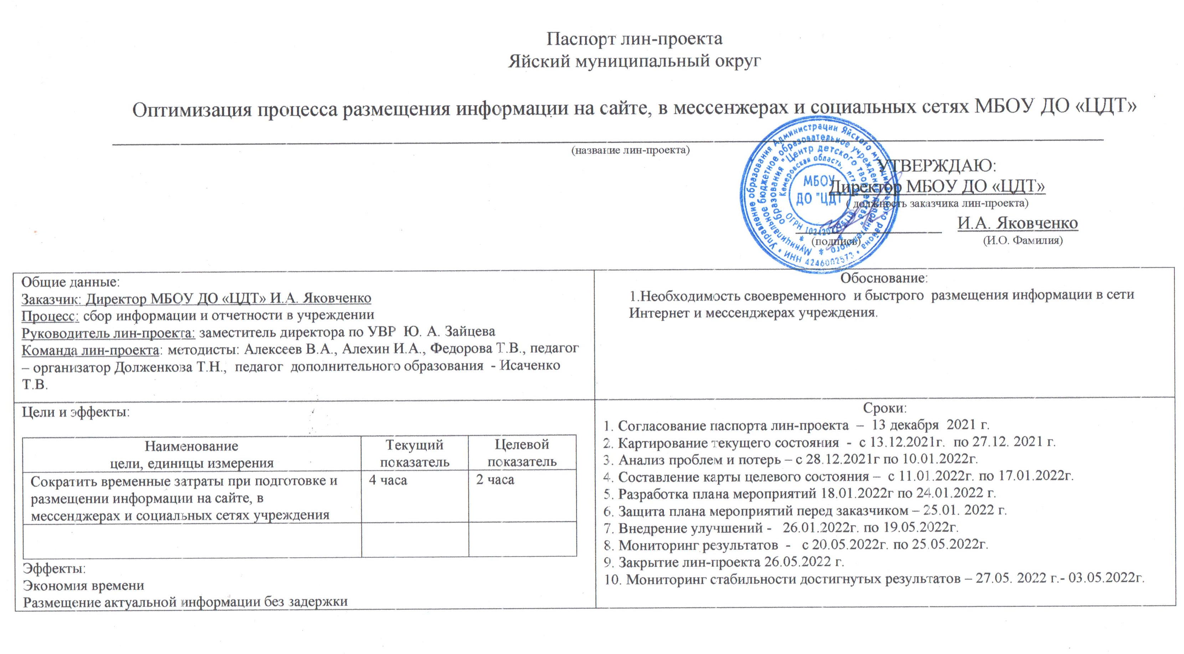

Slide 3
Цели
Наименование цели, единицы измерения | Текущий показатель | Целевой показатель
Сократить временные затраты при подготовке и размещении информации на сайте, в мессенджерах и социальных сетях учреждения | 4 часа | 2 часа
Эффекты
Экономия времени Размещение актуальной информации без задержки

Slide 4
Обоснования
Необходимость своевременного и быстрого размещения информации в сети Интернет и мессенджерах учреждения
Разностилевое оформление текстовой информации
Временные потери при согласовании текста новостей

Slide 5
Сроки
1. Согласование паспорта лин-проекта – 13 декабря 2021 г.
2. Картирование текущего состояния - с 13.12.2021г. по 27.12. 2021 г.
3. Анализ проблем и потерь – с 28.12.2021г по 10.01.2022г.
4. Составление карты целевого состояния – с 11.01.2022г. по 17.01.2022г.
5. Разработка плана мероприятий 18.01.2022г по 24.01.2022 г.
6. Защита плана мероприятий перед заказчиком – 25.01. 2022 г.
7. Внедрение улучшений - 26.01.2022г. по 19.05.2022г.
8. Мониторинг результатов - с 20.05.2022г. по 25.05.2022г.
9. Закрытие лин-проекта 26.05.2022 г.
10. Мониторинг стабильности достигнутых результатов – 27.05. 2022 г.- 03.05.2022г.

Slide 6
Введение в предметную область
(описание ситуации «Как есть») Анализ проблем
Проблемы | Способ решения | Экономия времени
Длительный процесс подготовки информации | Печать текста в мессенджере | Сокращение ВПП (40 минут – 18 минут)
Избыточность информации | Разработка образца и алгоритма для подготовки новостей различного содержания | Сокращение ВПП (20 минут – 10 минут)
Длительное время загрузки нескольких изображений или файлов с большим объемом | Возможность делать электронный вариант новостей на компьютере, телефоне, исходя из требований к техническим характеристикам файлов и изображений | Сокращение ВПП (40 минут – 25 минут)
Разностилевое оформление текстовой информации | Передача информации по электронной почте. Разработка шаблона для размещения информации на сайте учреждения(с ограничением редактирования и количества печатных символов) | Сокращение ВПП (40 минут - 15 минут)
Необходимость своевременного размещения новостей на сайте и в мессенджерах учреждения | Передача материалов по электронным формам связи | Сокращение ВПП (20 минут - 10 минут)

Slide 7
Карта текущего состояния процесса
1
4
2
3
5
Шаг 1 Администрация
Поручение о
размещении
информации
2-5 мин
5
Шаг 2 Педагоги
Сбор и подготовка
информации
40-50 мин
Шаг 3 Методист
Передача информации зам.директора по УВР
20-30 мин.
Шаг 4 Зам.директора по УВР, методист
Отбор, обработка и редактирование информации
20-30 мин.
Шаг 5 Зам.директора по УВР
Отправка информации директору
10-15 мин.
5
5
Шаг 6 Директор
Проверка и отправка информации на доработку
20-30 мин.
Шаг 7 Зам.директора по УВР, методист
Исправление ошибок
20-30 мин.
Шаг 8 Зам.директора по УВР
Повторная отправка информации директору
10-15 мин.
5
Шаг 9 Директор
Проверка и отправка информации для размещения
20-30 мин.
Шаг 10 Зам.директора по УВР
Размещение информации
10-15 мин.
Избыточное количество информации
Разностилевое оформление информации, отсутствие структуры текста
Длительное время загрузки нескольких изображений или файлов с большим объемом
Отправка информации разными мессенджерами
Отсутствие ответственного за организацию процесса
ВВП
примерно 4 часа

Slide 8
План мероприятий
№ п\п | Обоснование (проблема) | Причины | Планируемые мероприятия | Документ, подтверждающий выполнение работы | Ответственный | Сроки
1 | Необходимость своевременного размещения новостей на сайте и в мессенджерах учреждения | Занятость педагогов | Передача материалов по электронным формам связи | Утвержденный алгоритм передачи информации для размещения на сайте учреждения | Педагоги | 11.01.2022г-18.01.2022г
2 | Избыточность информации | Отсутствие алгоритма подготовки информации | Разработка образца и алгоритма для подготовки новостей различного содержания | Утвержденный алгоритм передачи информации для размещения на сайте учреждения | Директор, зам.директора по УВР, методисты, педагоги | 19.01.2022г- 31.01.2022г
3 | Длительное время загрузки нескольких изображений или файлов с большим объемом. | Отсутствие единых требований к техническим характеристикам файлов и изображений | Возможность делать электронный вариант новостей на компьютере, телефоне, исходя из требований к техническим характеристикам файлов и изображений | Утвержденный алгоритм подготовки информации на сайт учреждения | Зам.директора по УВР, методисты, педагоги | 01.02.2022г-28.02.2022г
4 | Разностилевое оформлении текстовой информации | Отсутствие общих требований к подготовке и оформлению материалов | Разработка шаблона для размещения информации на сайте учреждения (с ограничением редактирования и количества печатных символов) | Утверждение шаблона для размещения информации на сайте учреждения (с ограничением редактирования и количества печатныхсимволов) | Директор, зам.директора по УВР, методисты, педагоги | 01.03.2022г-21.03.2022г

Slide 9
Карта текущего состояния процесса
Шаг 1 Администрация
Поручение о
размещении
информации
2-5 мин
Шаг 2 Педагоги
Сбор и подготовка
информации
20-25мин
Шаг 3 Методист
Передача информации зам.директора по УВР
10-15 мин.
Шаг 4 Зам.директора по УВР, методист
Отбор, обработка и редактирование информации
20-30 мин.
Шаг 5 Зам.директора по УВР
Отправка информации директору
10-15 мин.
Шаг 6 Директор
Проверка и отправка информации на доработку
20-30 мин.
Шаг 7 Зам.директора по УВР, методист
Исправление ошибок
20-30 мин.
Шаг 8 Зам.директора по УВР
Повторная отправка информации директору
10-15 мин.
Шаг 9 Директор
Проверка и отправка информации для размещения
20-30 мин.
Шаг 10 Зам.директора по УВР
Размещение информации
10-15 мин.
ВВП
Примерно 2 часа

Slide 10
До реализации лин-проекта
Длительный процесс подготовки информации
Избыточность информации
Длительное время загрузки нескольких изображений или файлов с большим объемом
Разностилевое оформление текстовой информации
Необходимость своевременного размещения новостей на сайте и в мессенджерах учреждения
После реализации лин-проекта
Вся информация передается по электронным формам связи
Используются образцы, шаблоны и алгоритмы для подготовки новостей
различного содержания на сайте учреждения и мессенджерах (с ограничением
редактирования и количества печатных символов)
Электронный вариант новостей формируется на компьютере, телефоне, исходя из
требований к техническим характеристикам файлов и изображений
Новости размещаются вовремя, без опозданий и задержки и с повышенным
качеством содержания и стиля

Slide 11
Итоги мероприятий по устранению проблем
Сокращение времени практически во всех процессах.
Сформирована сплоченная команда по внедрению улучшений в процессе освещения деятельности учреждения в сети Интернет, а также с целью создания единого информационного пространства для оперативного и онструктивного взаимодействия педагогов

